Slide 1


C++编程

Slide 2
目录
函数
递归
不定长输入
无穷大
排序和去重
埃氏筛
线性筛
二分查找
在线和离线
二维数组
字符数组
字符串
高精度运算
结构体
文件操作
快速读入
位运算

Slide 3
挑战
给定正整数n（n≤10¹⁸），判定该数是几位数
Sample input | Sample output
2147483647 | 10

Slide 4
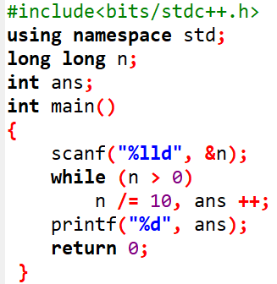
秒了它

Slide 5
继续挑战
给定正整数n（n≤10¹⁰⁰⁰⁰），判定该数是几位数
Sample input | Sample output
21474836479223372036854775807 | 29

Slide 6


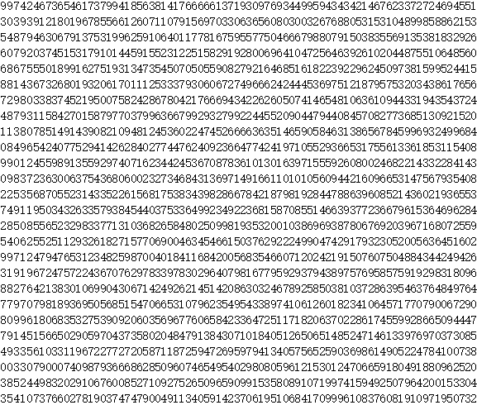
分析
10¹⁰⁰⁰⁰这么大的数，没有任何数据类型可以支持
这时候就必须使用“字符”数据类型

Slide 7

字符
不能进行算术运算的字母、符号、数字等，都属于字符范畴
比如：
但是单个的字符解决不了我们的问题，我们需要10,000个字符

Slide 8

字符数组
于是我们定义一个长度10,000的字符数组，它的每个数组元素都是一个字符
特别注意：
字符数组的占位符是：%s，单个字符则是：%c
读入字符数组不需要读地址符 &

Slide 9
字符数组
还有一个重要的问题没有解决：我们不知道读入的字符有多少个！

Slide 10
\0
标题的这个“\0”，是系统悄悄给我们加上的（你甚至无法输出查看它），用于标记（字符数组中的）字符输入完毕
\0后面又是什么呢？如果我们开全局数组，系统默认初始化为“空字符”（我们知道 int 数组默认初始化为数字0）
n[0] | n[1] | n[2] | n[3] | n[4] | n[5] | n[6] | n[7] | n[8] | n[9] | n[10] | n[11] | n[12]
‘2’ | ‘1’ | ‘4’ | ‘7’ | ‘4’ | ‘8’ | ‘3’ | ‘6’ | ‘4’ | ‘7’ | ‘\0’ | ‘’ | ‘’

Slide 11
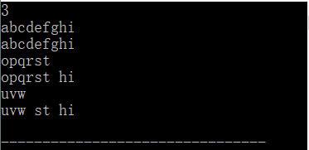
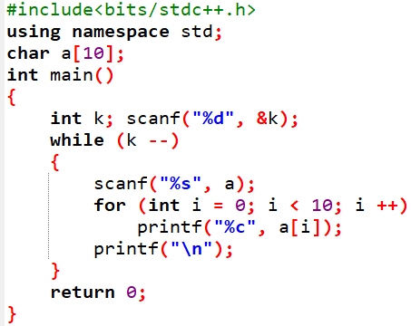
我们不妨做个小实验
实验的内容很简单：输入k个字符数组，然后全范围输出
空格的地方是什么？正是 \0

Slide 12
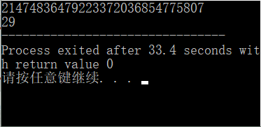
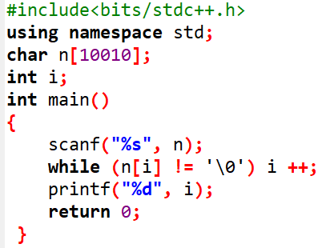
参考代码
验证了\0的存在，那我们可以这样写：

Slide 13
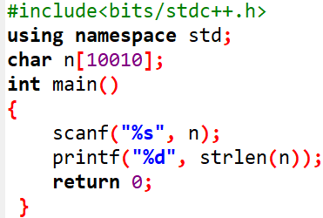
strlen 函数
系统提供了一个函数strlen，用于返回字符数组的长度（不包括\0）
它的函数返回值是 int 型

Slide 14
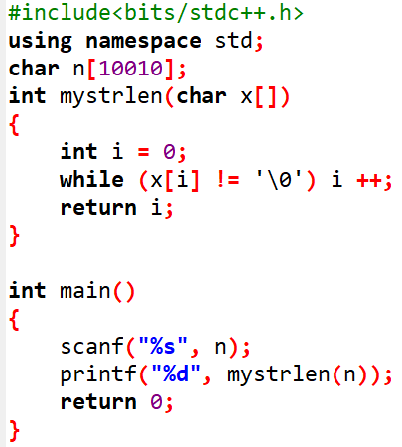
strlen 函数
这种把整个数组作为形式参数传入函数的做法，非不得已不推荐使用
strlen 函数相当于这样

Slide 15
字符
计算机科学中，字符的一大意义在于突破了数据范围的限制，因此大整数、高精度等都需要把数字转成字符处理，然后再转回数字

Slide 16
课堂练习
Tips：字符可以直接取模运算
输入任意n（n≤100）个整数a_{i}（a_{i}≤10⁶⁰）,分别判断其奇偶性
Sample input | Sample output
2 //n 1024 //a_{i}，下同 5931 | even odd

Slide 17
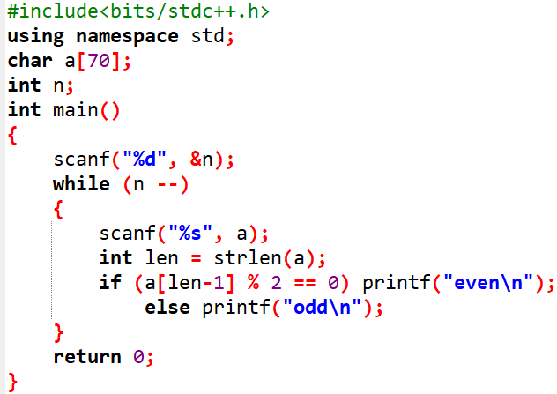
参考代码
为什么这里完全不用考虑先后输入的不同数字，位数不一的问题？

Slide 18
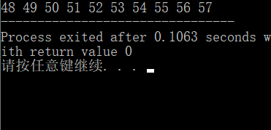
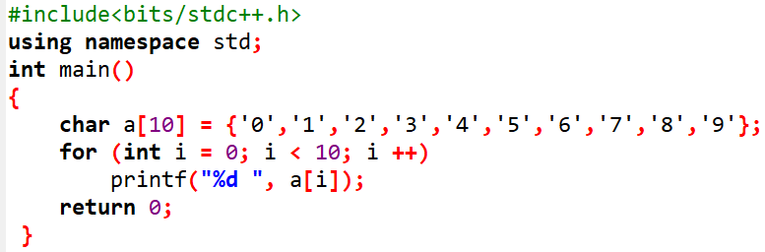
解析
所以，为什么字符可以取模运算？
（不是说好的字符不能参与四则运算吗）

Slide 19
ASCII码
美国信息交换标准代码。所有的（英文）字符（包括数字和标点符号，以及回车、换行、空格等等）在计算机中都是以一个字节长度的二进制形式存储的，共128种
00110000（十进制数就是48）代表字符：‘0’，其他依次类推
所以刚才的程序，仅仅是字符‘0’~‘9’的ASCII码（十进制）刚好和其数字本身的奇偶性保持一致，而并非是字符（数字）本身参与取模运算的结果（但这应该也是ASCII码设计者的初衷之一）

Slide 20
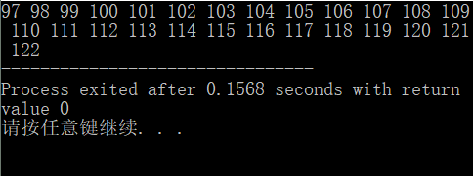
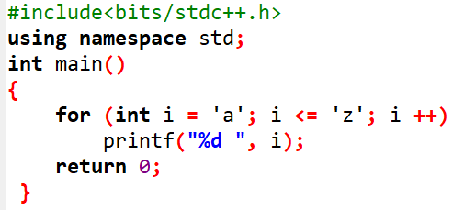
ASCII码
‘a’~‘z’对应ASCII码（十进制）：97~122

Slide 21
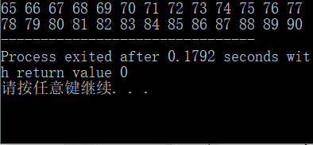
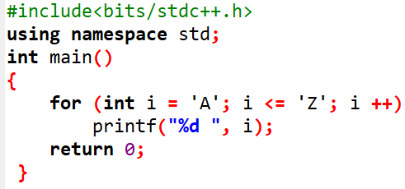
ASCII码
‘A’~‘Z’对应ASCII码（十进制）：65~90

Slide 22
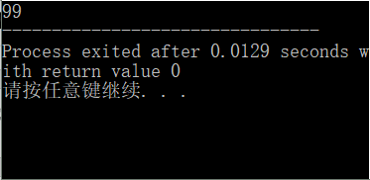
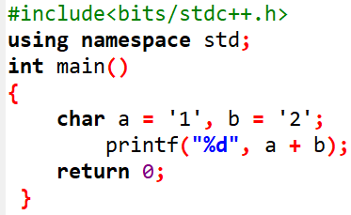
字符
但这并不违背“字符不能参与四则运算”
目测下面程序的运行结果：

Slide 23
挑战
一个英文单词（最长189819个）夹杂了大小写，要求把它们转换为全小写
Sample input | Sample output
PneumonoultramicroScopicsilicovolcANoconiosis | pneumonoultramicroscopicsilicovolcanoconiosis

Slide 24
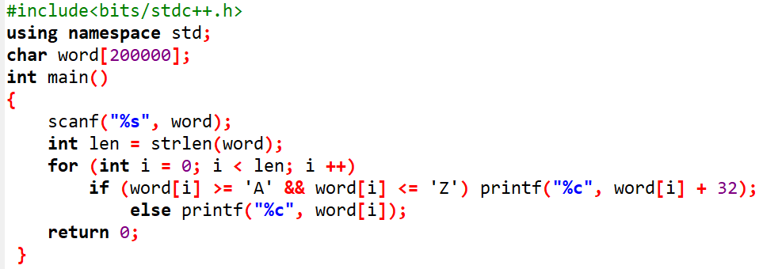
参考代码
小写字母的ASCII码比对应的大写字母大32

Slide 25
继续挑战
一段英文（包含空格、标点符号等），要求把它们转换为全小写
Sample input | Sample output
To be or Not to be, Is a Question! | to be or not to be, is a question!

Slide 26
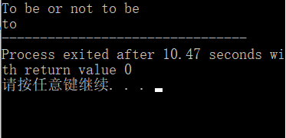
应战
结果我们发现：尴尬地只输入了一个单词
原来 scanf 输入字符时有个局限：空格是多个数据之间的间隔符！
cin 在这点上和 scanf 没有区别，也不行
输入字符必须有新手段

Slide 27
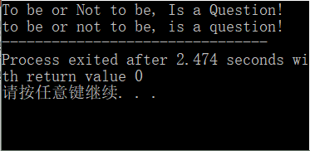
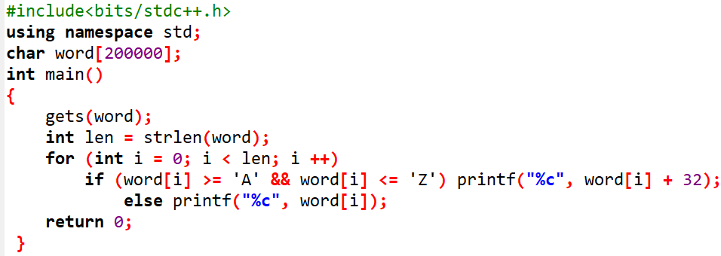
gets 读行函数
gets()用于完整读入一行（遇到换行符停下）
换行符：\n，ASCII码（十进制）10

Slide 28
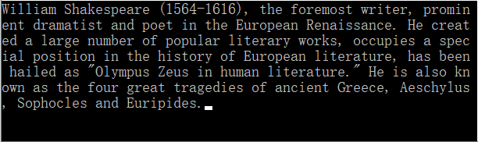

gets 读行函数
注意我的表述是：gets()遇到换行符才会停下
因此我们看到的这段英文，是一行！用gets()可以全吃下！
计算机科学是严谨的

Slide 29
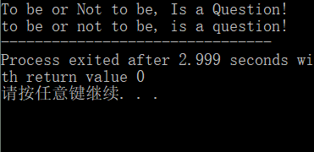
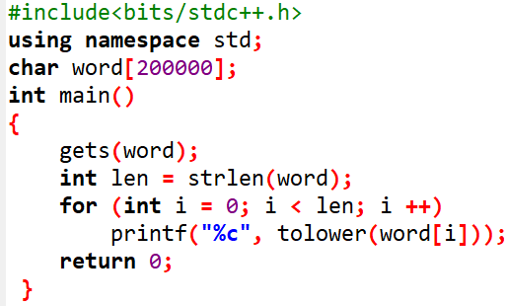
tolower 函数/toupper 函数
直接用于把大写字母转成小写（tolower函数）
小写字母转成大写（toupper函数）
但是注意它们的自变量是单个字符，而不是整个字符数组

Slide 30
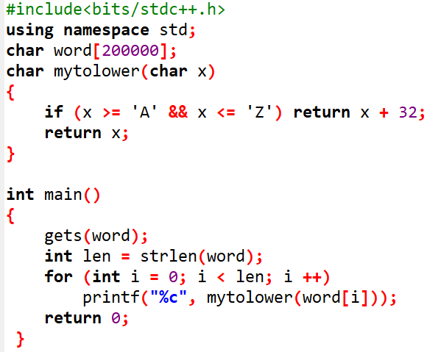
tolower 函数/toupper 函数
toupper函数用法一样，就不再赘述啦
tolower 函数相当于这样

Slide 31
课堂练习
给定正整数n（n≤10¹⁰⁰⁰⁰），计算n各位上的数字之和
Sample input | Sample output
108 | 9

Slide 32
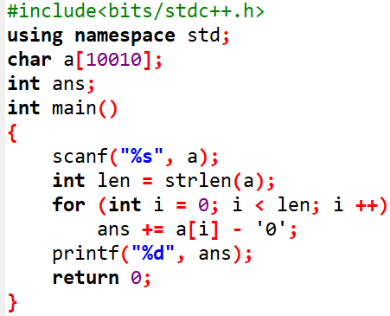
参考代码

Slide 33
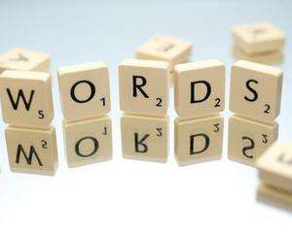
回文串
形如 “abba”、“abcba” 这样的字串，被称为回文串，特别注意 “a” 也算回文串
你的程序要能识别某给定字串（至多10000个小写字母组成），是否为回文串（输出“yes”或”no”）
Sample input | Sample output
abcba | yes

Slide 34
分析
对于abcba这样的字串：
只需要从两头向中间扫一遍，逐个判等即可
正中间的位置是无需判断的
w[0] | w[1] | w[2] | w[len-1] | w[len]
a | b | c | b | a

Slide 35
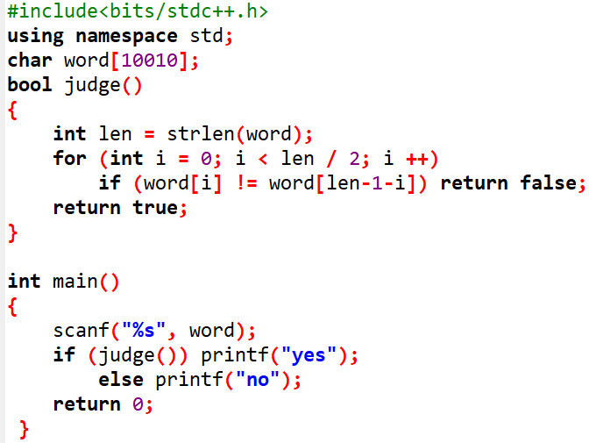
参考代码
这里不用考虑len的奇偶性

Slide 36
继续挑战一下
形如 “abba”、“abcba” 这样的字串，被称为回文串，特别注意 “a” 也算回文串
你的程序要能识别某给定k（1≤k≤100）条字串（每条字串由至多10000个小写字母组成），是否为回文串（输出“yes”或”no”）
Sample input | Sample output
3 //k abcba bbc nba | yes no no

Slide 37
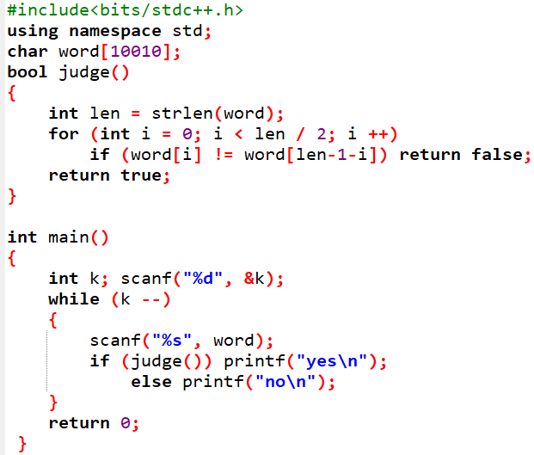
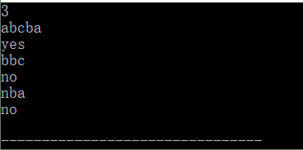
应战
这是在线算法

Slide 38
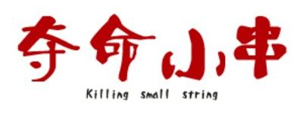
最小周期串
如果一个字串 s 能以另一个字串 s’ 重复多次得到，就称字串 s’ 为 s 的周期串，周期串 s’ 中长度最短的即是最小周期串，比如 abcabc 的最小周期串为 abc。注意aaaa的最小周期串是 a 而不是 aa， abc 的最小周期串为 abc
你的程序要能输出给定的k（1≤k≤100）条字串的最小周期串
Sample input | Sample output
3 //k abcabc aaaa nba | abc a nba

Slide 39
分析
因为周期串的长度未知，所以直接寻找很费事
但无论周期串的长度如何，肯定是从[0]号字符开始的，而不可能从中间位置开始
那么我们只要确定了长度，就确定了最小周期串
Sample input | Sample output
3 //k abcabc aaaa nba | abc a nba

Slide 40
分析
最小周期串的长度？范围∈[1，len]，我们无法预知，所以只能逐个尝试，且1比2优，2比3优……
那我们的思路就是先确定周期串的长度，然后得到的第一个周期串就必然是最小周期串（因为是从小往大循环）

Slide 41
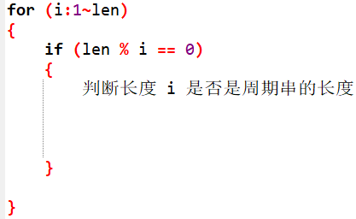
分析
而且，周期串的长度有什么特点？
只可能是整个字串长度的因子数

Slide 42
分析
我们模拟一遍匹配的过程
word[0] | word[1] | word[2] | word[3] | word[len] | word[len]
a | b | c | a | b | c
i：1，匹配失败，break
i：2，匹配失败，break
i：3，匹配暂时成功，继续

Slide 43
分析
我们模拟一遍匹配的过程
所以我们还需要一个 j 来扫一遍
word[0] | word[1] | word[2] | word[3] | word[len] | word[len]
a | b | c | a | b | c
i：1，匹配失败，break
i：2，匹配失败，break
i：3，匹配暂时成功，继续
i：3，匹配暂时成功，继续
i：3，匹配完全成功，输出

Slide 44

分析
word[0] | word[1] | word[2] | word[3] | word[len] | word[len]
a | b | c | a | b | c
i：1，匹配失败，break
i：2，匹配失败，break
i：3，匹配暂时成功，继续
i：3，匹配暂时成功，继续
i：3，匹配完全成功，输出

Slide 45
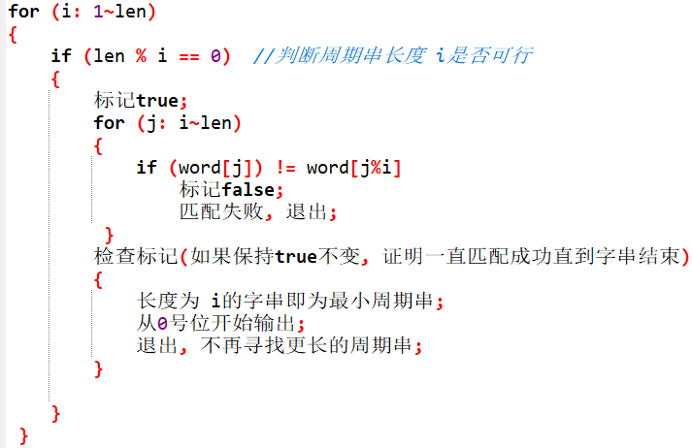
分析
程序框架

Slide 46

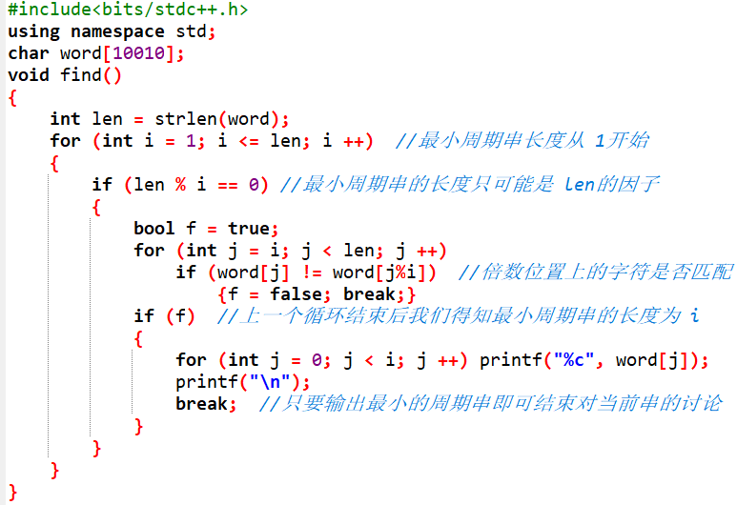
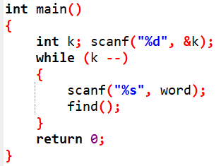
参考代码
这也是在线算法。
这里为什么不能一发现匹配上就输出？
反例：absabc

Slide 47
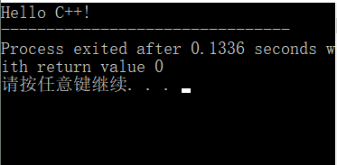
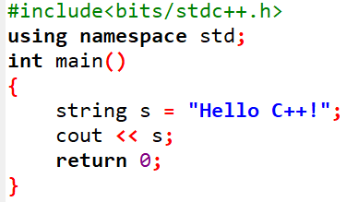
字符串
何为字符串？即一串连续的字符
比如：
那这不就是字符数组嘛！

Slide 48
字符串
字符串的用途的确和字符数组几乎没区别
实际上，字符串也是用字符数组来实现的，不过封装好了类似于函数可以直接调用
但在用法上还是有区别的

Slide 49
字符串
字符串是一种数据类型，而不是数组，所以它没有下标
那能支持多少个字符？弹性长度
特别注意：
字符串不需要定义长度
字符串只能用cin/cout，不支持scanf/printf

Slide 50

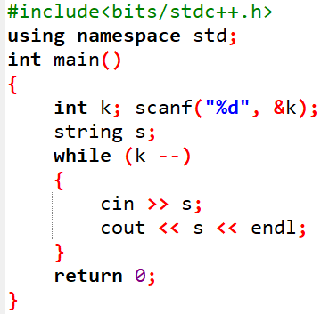
字符串的输入输出

Slide 51
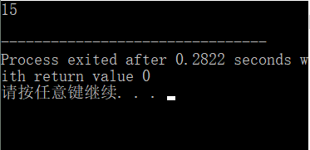
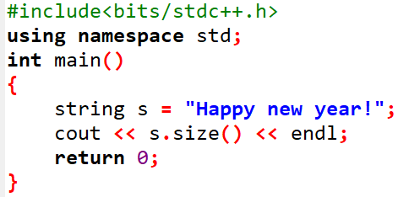
字符串的长度
字符数组获取长度是 strlen(x)
字符串获取长度则是 x.size( ) 或者 x.length( )

Slide 52
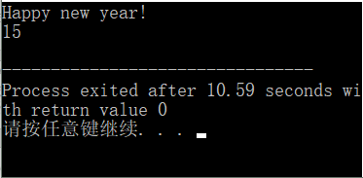
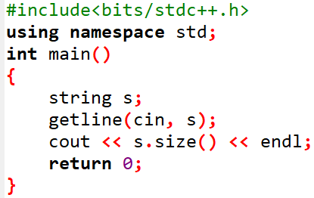
getline 函数
cin 读入字符串也会遇到空格停下
字符数组解决这个问题是用gets(x)函数读入整行
字符串则是用getline(cin，x)函数读入整行

Slide 53
标题统计
凯凯刚写了一篇美妙的作文，请问这篇作文的标题中有多少个字符？ 注意：标题中可能包含大、小写英文字母、数字字符、空格和换行符。统计标题字 符数时，空格和换行符不计算在内
输入文件只有一行
Sample input | Sample output
Ca 45 | 4

Slide 54
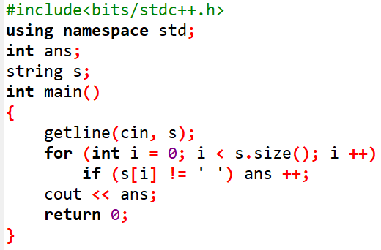
秒掉
题目都说了输入只有一行，所以只有空格不计数

Slide 55
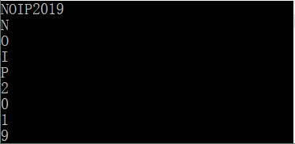
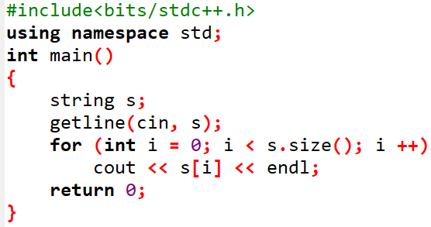
字符串的用法
字符串虽然是一个数据类型，但它也是用字符数组实现的
所以也可以对字符串中的单个字符操作
从这点上看，字符数组能做到的，字符串基本也能做到

Slide 56
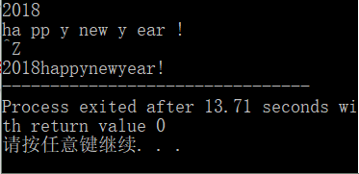
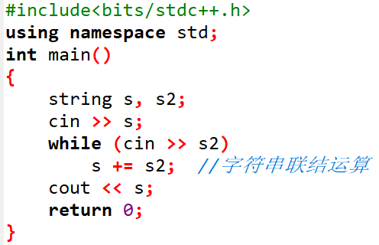
字符串的用法
字符串联结运算“+”

Slide 57
消除多余空格
某英文文档（由大小写英文及标点符号构成，文档长度未知）因为排版疏忽，导致部分单词间出现了多余的空格，你的程序要能消除这些多余的空格
Sample input | Sample output
This is a great program | This is a great program

Slide 58
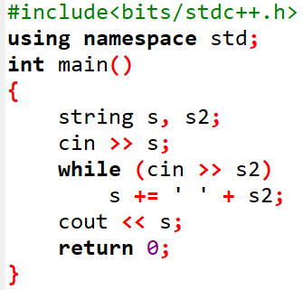
参考代码
我们利用字符串联结运算来消除多余的空格

Slide 59
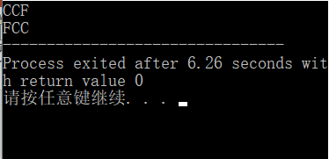
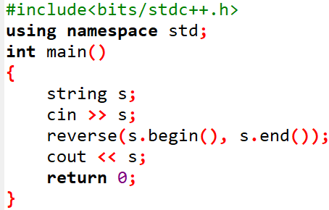
更多黑科技：reverse 函数
reverse函数用于字符串翻转

Slide 60


更多黑科技：reverse 函数
还可以只翻转字符串的一部分
表示从1号位开始翻转

Slide 61
判断回文串
给定 k 条字符串，分别判断其是否为回文串
Sample input | Sample output
3 //k bbc noipion Aa | no yes no

Slide 62


秒了它

Slide 63
字符串的用法
从这个例子看出：
字符串可以直接赋值
字符串可以直接判相等
体现出比字符数组更好的整体性

Slide 64


更多黑科技：erase 函数
erase 函数用于删除字符串指定部分
x.erase(n, m)从字符串x的n号位置开始，连续删除m个字符

Slide 65
清理高位零
用字符串读入某给定k个大整数n（n≤10¹⁰⁰⁰⁰）,但是发现该数前面有多余的高位零，要求清除这些高位零
Sample input | Sample output
3 //k 00002019 10086 04399 | 2019 10086 4399

Slide 66


秒了它

Slide 67


延伸一下
如果这些数不是这么大，而是在int或者long long范围内呢？
那我们需要（从字符数组读入后转为）开int数组存入每个数的各位数字，然后对每个数组：

Slide 68


正确做法
int 型读入本来就会自动过滤高位零的
不忘初心，方得始终

Slide 69
类似的初心
给定一个只包含“+”、“-”，和数字的算术表达式，求其值
Sample input | Sample output
137+502+51-24 | 666
不忘初心，方得始终

Slide 70
类似的初心
如果我们忘了初心，意思就是：学了后面忘前面
我们会要用字符数组接收这条读入的算术表达式，然后在字符数组中扫一遍，根据读到的“+”、“-”运算符分别处理
不忘初心，方得始终

Slide 71


类似的初心
那么初心是什么呢？我们试试cin/scanf的功能有多强大
不忘初心，方得始终

Slide 72


更多黑科技：find 函数
find 函数用于字符串内部定位
x.find(y)：在字符串x中查找字符串y第一次出现的位置
如果没找到，返回-1

Slide 73


更多黑科技：find 函数
find 函数用于字符串内部定位
x.find(y)：在字符串x中查找字符串y第一次出现的位置
如果没找到，返回-1
空格也计算位置

Slide 74


更多黑科技：find 函数
find 函数用于字符串内部定位
x.find(y)：在字符串x中查找字符串y第一次出现的位置
如果没找到，返回-1
空格也计算位置
还可以从x的指定位置开始查找
x.find(y, m)：从字符串x的m号位置开始查找字符串y第一次出现的位置

Slide 75

单词统计
一般的文本编辑器都有查找单词的功能，该功能可以快速定位特定单词在文章中的位置，有的还能统计出特定单词在文章中出现的次数
现在，请你编程实现这一功能，具体要求是：给定一个单词，请你输出它在给定的文章中出现的次数和第一次出现的位置，没有出现则输出-1。注意：匹配单词时，不区分大小写，但要求完全匹配
Sample input | Sample output
to To be or not to be is a question | 2 0

Slide 76

分析
需要解决几个问题：
大小写不一致
这个可以直接利用tolower函数全转换为小写
to 和 toto 是不匹配的，但find函数会认为它们匹配
空格 | to | 空格
空格 | toto | 空格

Slide 77
分析
需要解决几个问题：
find函数很容易找到第一个位置
而在这之后我们需要继续往后找
To be or not to be is a question

Slide 78
分析
需要解决几个问题：
为此我们记录当前找的位置pos，并作为下次查找的起点
在往后跳之前，需要把当前找到的word给跳过，不然会重复
为什么-1？
To be or not to be is a question

Slide 79

分析
需要解决几个问题：
最后一个问题，这种查找什么时候结束？
因为当find函数没有找到的时候，会返回-1，我们就利用这点

Slide 80


参考代码

Slide 81

高精度加法
A+B problem
0≤A,B≤10¹⁰⁰⁰⁰
Sample input | Sample output
2147483647 9223372034707292160 | 9223372036854775807

Slide 82
高精度加法
其实高精度加法，就是模拟一遍我们小学就会的竖式加法
4 | 5 | 6
+
7 | 8 | 9
1
1
1
1
2
4
5

Slide 83

高精度加法
但是也有几个问题要解决：
读入数据
这么大的数据，用字符串读入是最佳选择
字符串虽然读入方便，但后续的运算比较麻烦
把数字一个个存入另外开设的int数组，再进行运算

Slide 84
高精度加法
但是也有几个问题要解决：
而且，我们会遇到数位对齐的问题：明明要和2竖式对齐的是5
我们把数字从字符串对应转移到int数组时，需要逆序，输出最后的和时，再逆回来
1 | 2
2 | 1
3 | 4 | 5
5 | 4 | 3

Slide 85

高精度加法
程序框架

Slide 86


参考代码
等等，试一下55+66

Slide 87
分析
我们之前遗留了一个问题：A+B，得到的和的位数，最大有可能达到：
所以我们有必要对c[ ]中的最高位（逆序输出前是最后一位）判断是否产生了最高位进位

Slide 88

参考代码

Slide 89
课外加练
luogu 2955 奇数偶数
luogu 5015 标题统计
luogu uva455 周期串
luogu 1308 统计单词数
luogu 1601 A+B problem

